Slide 1

Разработка локальной платформы для ассоциативного управления персональными данными
Министерство образования Новосибирской области
ГБПОУ НСО «новосибирский авиационный технический колледж имени Б.С. Галущака»
Выполнил студент группы ПР-22.102
Шатровой Егор Сергеевич

Slide 2
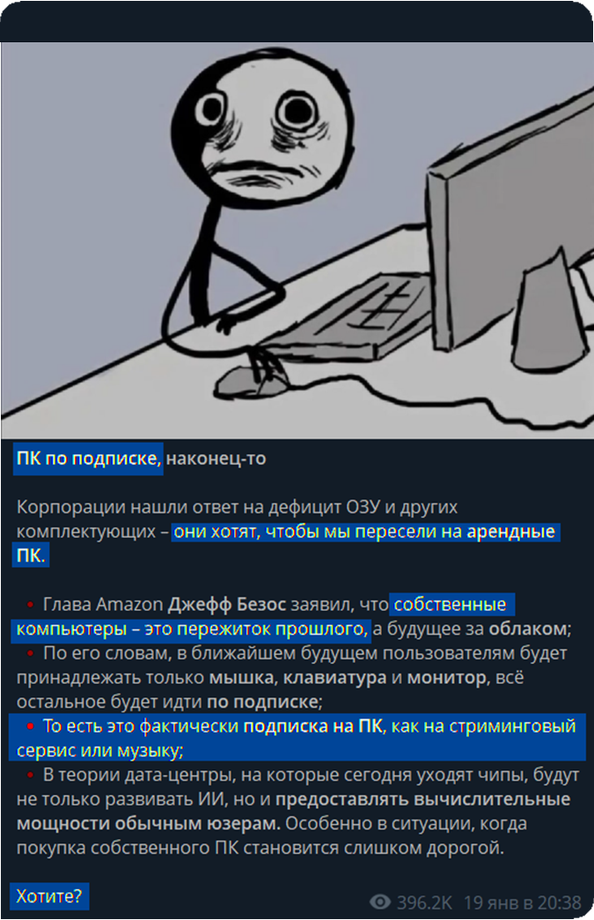
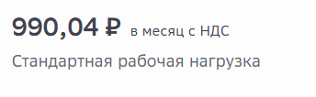

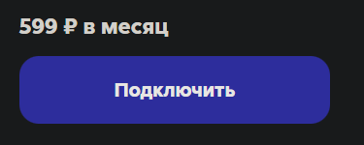


Проблема
Ваши данные живут на чужом сервере
Ваш доступ зависит от подписки
Ваша приватность — иллюзия
“У вас ничего не будет и вы будете счастливы”
~ Клаус Шваб

Slide 3
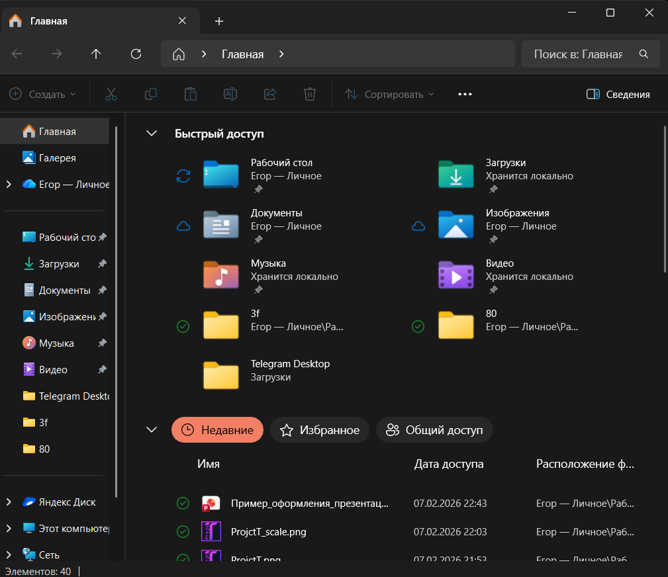
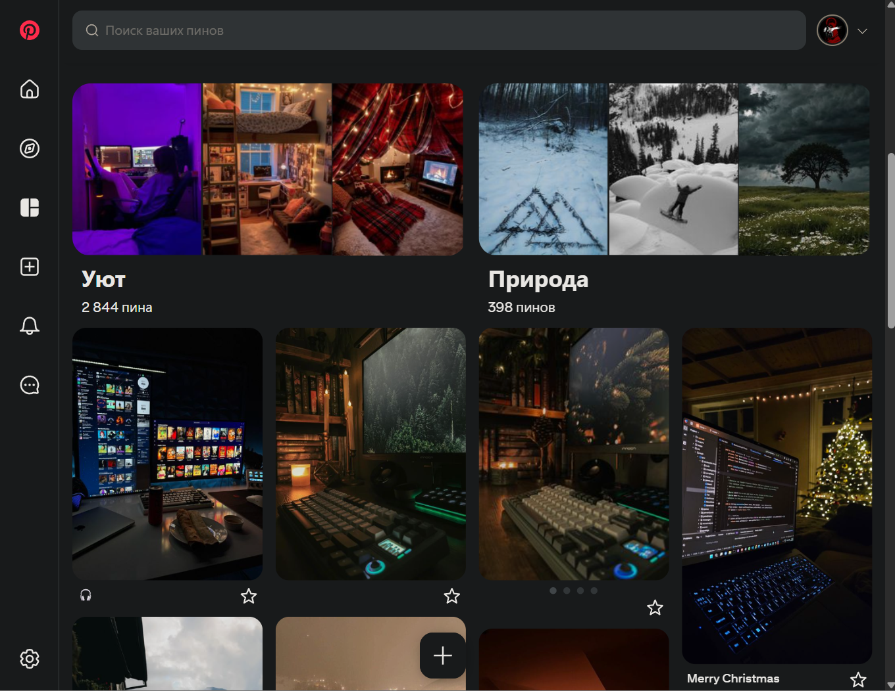
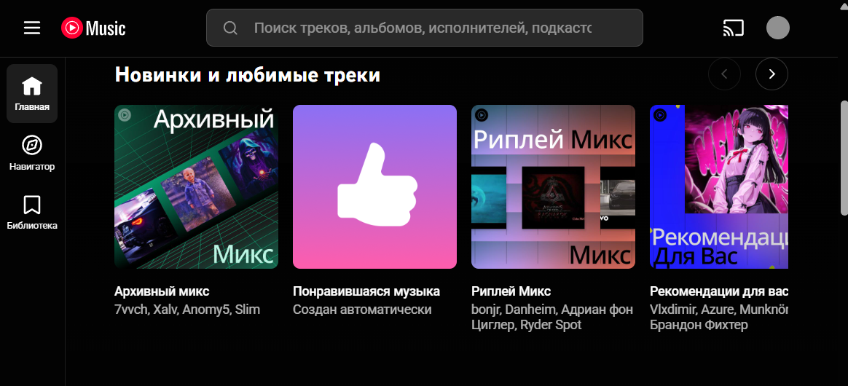
Подводка к цели
PINTREST | ПРОВОДНИК | ЛЮБОЙ СЕРВИС
✅ Красиво | ✅ Структура | ✅ Удобно
❌ Только картинки | ❌ Громоздко | ❌ Онлайн-зависимость
❌ Нет тегов | ❌ Не удобно | ❌ Ваши данные у них

Slide 4
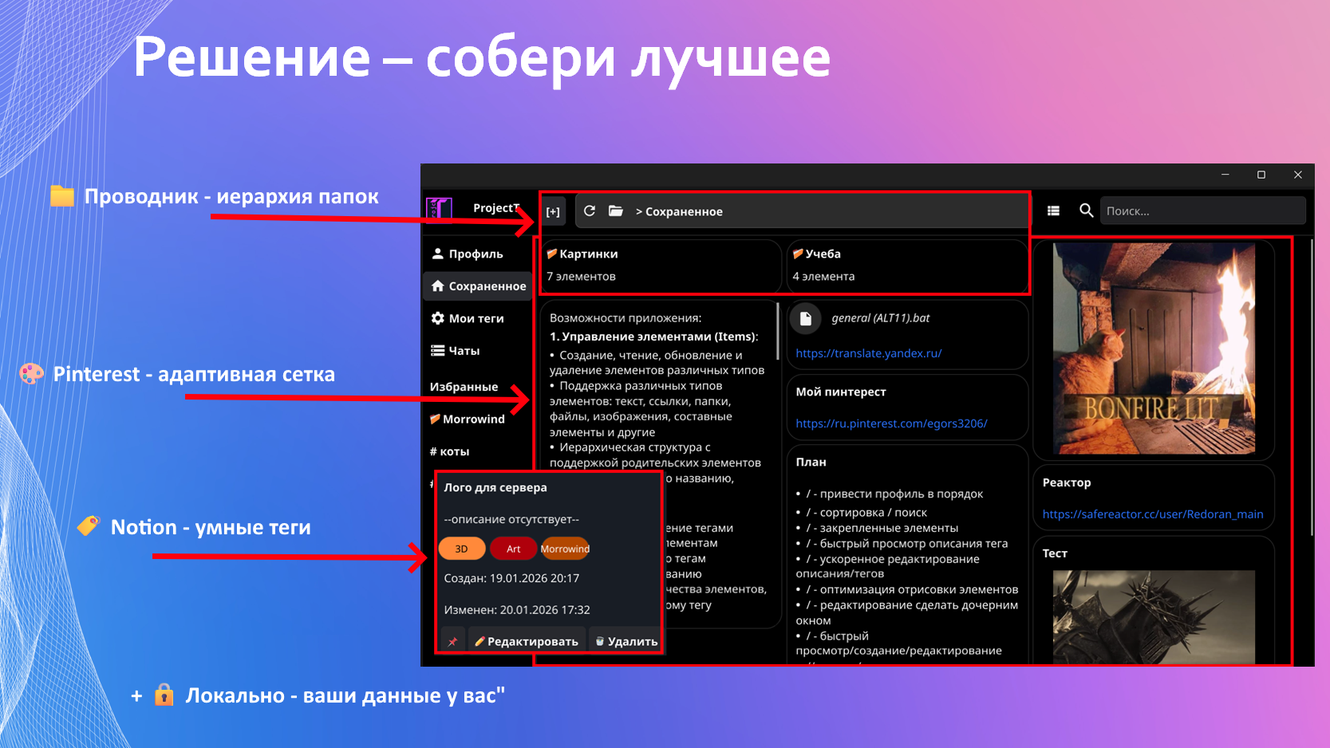

Slide 5
Проблема
Ваши данные живут на чужом сервере
Ваш доступ зависит от подписки
Ваша приватность — иллюзия
“У вас ничего не будет и вы будете счастливы”
~ Клаус Шваб

